Slide 1
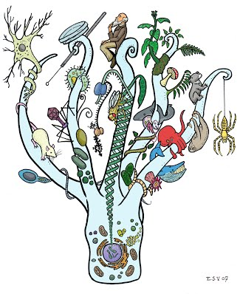
Bioloģijas nozares
Ievads

Slide 2
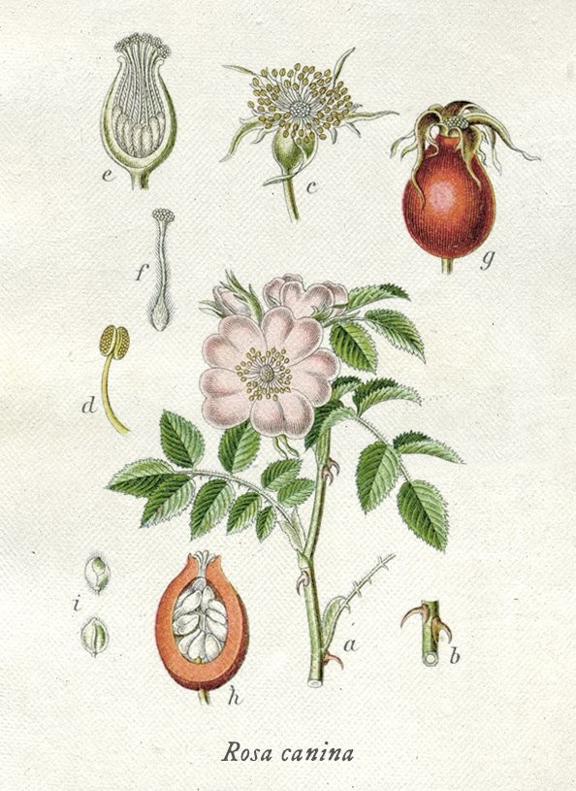
Botānika
Zinātne par augiem
Botānika ir bioloģijas nozare, kas pēta augus un to dzīvības norises

Slide 3

Zooloģija
Zinātne par dzīvniekiem

Slide 4
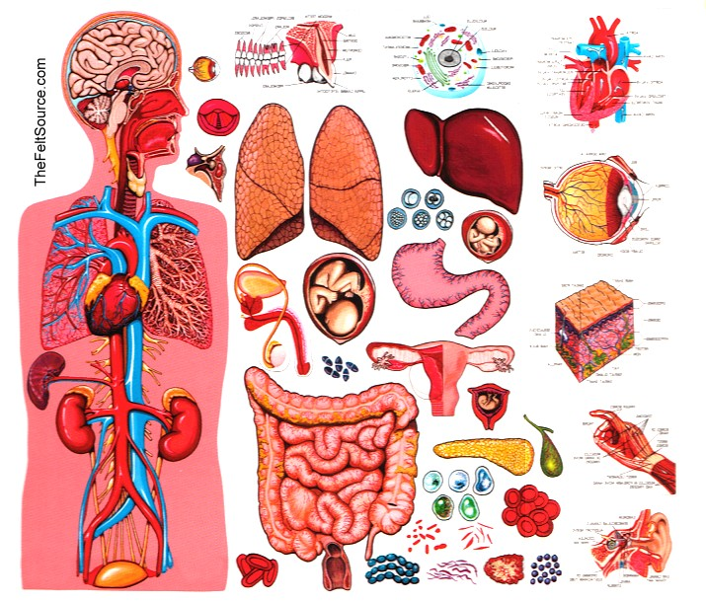
Anatomija
Zinātne par organismu uzbūvi

Slide 5

Ģenētika
Zinātne par gēniem, iedzimtību un organismu dažādību

Slide 6
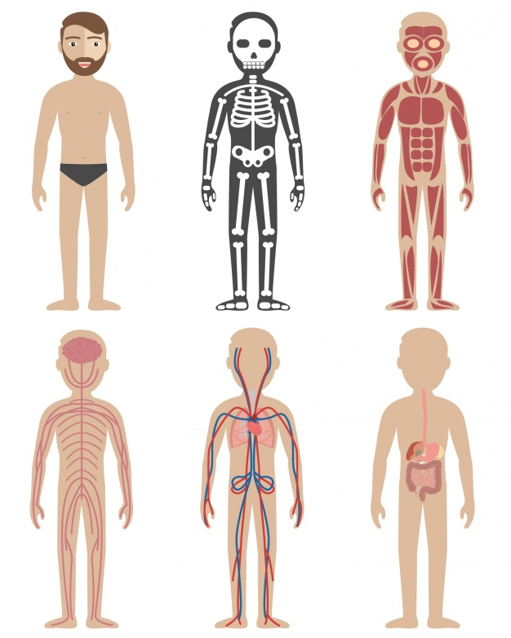
Fizioloģija
Zinātne par norisēm organismā, orgānos, audos un šūnās

